Slide 1
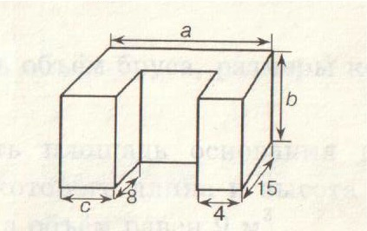
На рисунке изображена фигура, составленная из прямоугольных параллелепипедов. Записать выражение для нахождения объема V этой фигуры.

